Slide 1

Организация закупок продуктов питания, а также услуг по организации готового питания в 2021 году.
Некрасов Василий Александрович
Руководитель Департамента методологии АО «ТЭК-Торг»
2021

Slide 2
Какой способ выбрать?

Slide 3
ПРОДУКТЫ ПИТАНИЯ входят в аукционный перечень, утвержденный распоряжением Правительства Российской Федерации №471-р от 21 марта 2016г.
За исключением пищевых продуктов, закупаемых образовательных учреждений, учреждений для детей-сирот и детей, оставшихся без попечения родителей, медицинских организаций, учреждений социального обслуживания, организаций отдыха детей и их оздоровления и (или) на оказание услуг общественного питания для указанных учреждений и организаций.

Slide 4
Услуги ресторанов и услуги по доставке продуктов питания (коды ОКПД2 56.10 и 56.21) в аукционный перечень не входят и могут быть закуплены открытым конкурсом
Конкурс с ограниченным участием могут проводить медицинские, образовательные организации или организации социального обслуживания или организации отдыха детей и их оздоровления если НМЦК превышает 500 тыс. руб.
Можно использовать иные способы закупок

Slide 5
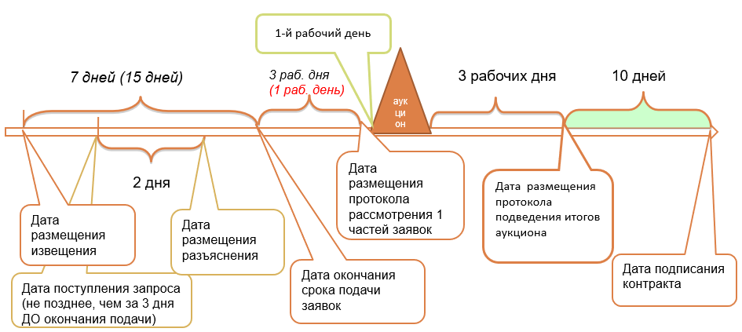
Аукцион

Slide 6
Аукцион
К участникам устанавливаются единые требования – ч. 1 ст. 31 Закона №44-ФЗ.
К участникам могут быть установлены дополнительные требования – ч. 2 ст. 31 Закона №44-ФЗ, ПП РФ №99 от 04.02.2015 (приложение №1) – не содержит продуктов питания и услуг по организации питания
Победитель определяется по цене

Slide 7
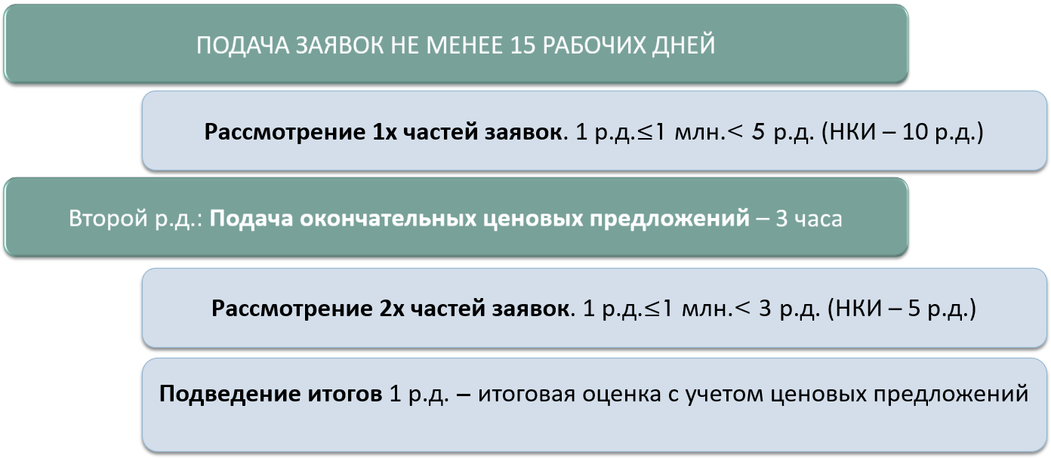
Конкурс

Slide 8
Открытый конкурс
К участникам устанавливаются единые требования – ч. 1 ст. 31 Закона №44-ФЗ.
К участникам НЕ устанавливаются дополнительные требования – ч. 2 ст. 31 Закона №44-ФЗ
Победителем признается участник закупки, предложивший лучшие условия исполнения контракта

Slide 9
Конкурс с ограниченным участием
К участникам устанавливаются единые требования – ч. 1 ст. 31 Закона №44-ФЗ.
К участникам устанавливаются дополнительные требования – ч. 2 ст. 31 Закона №44-ФЗ, ПП РФ №99 от 04.02.2015 (приложение №2) –
П. 6 наличие опыта исполнения (с учетом правопреемства) контракта (договора) на оказание услуг общественного питания и (или) поставки пищевых продуктов, заключенного в соответствии с Федеральным законом "О контрактной системе в сфере закупок товаров, работ, услуг для обеспечения государственных и муниципальных нужд" или Федеральным законом "О закупках товаров, работ, услуг отдельными видами юридических лиц", за последние три года до даты подачи заявки на участие в соответствующем конкурсе.
При этом стоимость ранее исполненного контракта (договора) составляет не менее 20 процентов начальной (максимальной) цены контракта, договора (цены лота), на право заключить который проводится конкурс
Победителем признается участник закупки, предложивший лучшие условия исполнения контракта

Slide 10
Критерии оценки

Slide 11

Постановление Правительства РФ от 28.11.2013 N 1085
Максимальная значимость нестоимостных критериев – 40
Квалификация участников закупки, в том числе наличие у них финансовых ресурсов, на праве собственности или ином законном основании оборудования и других материальных ресурсов, опыта работы, связанного с предметом контракта, и деловой репутации, специалистов и иных работников определенного уровня квалификации (рассчитывается в соответствии с пунктом 28 раздела III Правил, утвержденных Постановлением № 1085)

Slide 12
Постановление Правительства РФ от 28.11.2013 N 1085
В случае если в отношении участников закупки предъявляются дополнительные требования в соответствии с частью 2 статьи 31 Федерального закона, такие дополнительные требования не могут применяться в качестве критериев оценки заявок (предложений).

Slide 13
Пример показателя по критерию:
Общий объем оказанных услуг, выраженный в койко-днях, по результатам исполненных без пеней, штрафов государственных, муниципальных контрактов, договоров с учреждениями здравоохранения, на оказание услуг по организации питания, заключенных по результатам открытых конкурсов (в том числе в электронной форме), конкурсов с ограниченным участием (в том числе в электронной форме), запросов предложений (в том числе в электронной форме) в соответствии с положениями Федерального закона от 05.04.2013 № 44-ФЗ «О контрактной системе в сфере закупок товаров, работ, услуг для обеспечения государственных и муниципальных нужд» или Федерального закона от 18.07.2011г. №223-ФЗ «О закупках товаров, работ, услуг отдельными видами юридических лиц».
Количество баллов, присуждаемых по критерию оценки (показателю). Общий объем оказанных услуг.
№ п/п | Количество койко-дней в месяц | Количество присуждаемых баллов
1 | 20000 и более | 80
2 | 17000-19999 | 60
3 | 14000-16999 | 40
4 | 11000-13999 | 20
5 | Менее 11000 | 0
Подана жалоба признана не обоснованной при установлении данного показателя

Slide 14
Пример показателя по критерию:
Обеспеченность участника закупки трудовыми ресурсами
Количество в штате участника закупки (или привлеченных на ином основании) специалистов со средним специальным (профессиональным) образованием, в соответствии с профессиональным стандартом: поваров 5, 6 разряда.
Сведения, указанные в форме должны подтверждаться входящими в заявку участника копиями следующих документов: штатного расписания участника закупки; действующей медицинской (санитарной) книжки; трудовой книжки или трудового договора по совместительству. Участник закупки предоставляет информацию с учетом требования Федерального Закона от 27.06.2006 г. 152-ФЗ «О персональных данных».

Slide 15
Пример показателя по критерию:
Оценка материально-технической базы участника. Остаточная стоимость 12 единиц оборудования по перечню в соответствии с Техническим заданием. В перечень входят:
Морозильный ларь с глухими крышками
Шкаф холодильный
Пароконвектомат с электродушем
Электрическая индукционная плита
Электросковорода
Электроварка
Электромясорубка
Универсальная кухонная машина (фаршемешалка)
Котлетный автомат
Овощерезка
Куттер
Посудомоечная машина
Для подтверждения наличия у участника конкурса соответствующих ресурсов участник представляет сведения о наименовании, марке, моделе, годе выпуска, остаточной стоимости оборудования, первичной стоимости оборудования. Сведения, указанные в форме должны подтверждаться входящими в заявку участника копиями следующих документов: оборотная ведомость, включающая вышеуказанное оборудование, или договора аренды на оборудование.

Slide 16
Общая стоимость (в рублях) исполненных государственных или муниципальных контрактов (договоров с бюджетными учреждениями) с учреждениями здравоохранения на оказание услуг по организации питания по результатам открытых конкурсов (в том числе в электронной форме), конкурсов с ограниченным участием (в том числе в электронной форме), аукционов в электронной форме, запросов котировок (в том числе в электронной форме), запросов предложений (в том числе в электронной форме) в соответствии с положениями Федерального закона от 05.04.2013г. №44-ФЗ «О контрактной системе в сфере закупок товаров, работ, услуг для обеспечения государственных и муниципальных нужд»
Подана жалоба признана обоснованной при установлении только этого показателя

Slide 17
Общая стоимость (в рублях) исполненных государственных или муниципальных контрактов (договоров с бюджетными учреждениями) с учреждениями здравоохранения на оказание услуг по организации лечебного питания на территории Республики Карелия по результатам открытых конкурсов (в том числе в электронной форме), конкурсов с ограниченным участием (в том числе в электронной форме), аукционов в электронной форме, запросов котировок (в том числе в электронной форме), запросов предложений (в том числе в электронной форме) в соответствии с положениями Федерального закона от 05.04.2013г. №44-ФЗ «О контрактной системе в сфере закупок товаров, работ, услуг для обеспечения государственных и муниципальных нужд»
Подана жалоба признана обоснованной в части установления этого показателя по территориальному признаку

Slide 18
Иные способы:
Закупка у ЕП (в том числе у предприятий уголовно-исполнительной системы)
Запрос предложений по результатам несостоявшихся аукциона или конкурса
Совместные аукционы или конкурсы
Можно ли провести совместный конкурс с ограниченным участием, если общая НМЦК составляет или превышает 500 тыс. руб., но НМЦК каждого заказчика менее 500 тыс. руб.?

Slide 19
Совместный конкурс с ограниченным участием в электронной форме
Письмо Минэкономразвития N 23275-ЕЕ/Д28и ФАС N АЦ/45739/15 от 28 августа 2015 года «О ПОЗИЦИИ МИНЭКОНОМРАЗВИТИЯ РОССИИ И ФАС РОССИИ ПО ВОПРОСУ О ПРИМЕНЕНИИ ПОСТАНОВЛЕНИЯ ПРАВИТЕЛЬСТВА РОССИЙСКОЙ ФЕДЕРАЦИИ ОТ 4 ФЕВРАЛЯ 2015 Г. N 99 "ОБ УСТАНОВЛЕНИИ ДОПОЛНИТЕЛЬНЫХ ТРЕБОВАНИЙ К УЧАСТНИКАМ ЗАКУПКИ ОТДЕЛЬНЫХ ВИДОВ ТОВАРОВ, РАБОТ, УСЛУГ, СЛУЧАЕВ ОТНЕСЕНИЯ ТОВАРОВ, РАБОТ, УСЛУГ К ТОВАРАМ, РАБОТАМ, УСЛУГАМ, КОТОРЫЕ ПО ПРИЧИНЕ ИХ ТЕХНИЧЕСКОЙ И (ИЛИ) ТЕХНОЛОГИЧЕСКОЙ СЛОЖНОСТИ, ИННОВАЦИОННОГО, ВЫСОКОТЕХНОЛОГИЧНОГО ИЛИ СПЕЦИАЛИЗИРОВАННОГО ХАРАКТЕРА СПОСОБНЫ ПОСТАВИТЬ, ВЫПОЛНИТЬ, ОКАЗАТЬ ТОЛЬКО ПОСТАВЩИКИ (ПОДРЯДЧИКИ, ИСПОЛНИТЕЛИ), ИМЕЮЩИЕ НЕОБХОДИМЫЙ УРОВЕНЬ КВАЛИФИКАЦИИ, А ТАКЖЕ ДОКУМЕНТОВ, ПОДТВЕРЖДАЮЩИХ СООТВЕТСТВИЕ УЧАСТНИКОВ ЗАКУПКИ УКАЗАННЫМ ДОПОЛНИТЕЛЬНЫМ ТРЕБОВАНИЯМ"

Slide 20
В соответствии со статьей 25 Закона N 44-ФЗ при осуществлении двумя и более заказчиками закупок одних и тех же товаров, работ, услуг такие заказчики вправе проводить совместные конкурсы или аукционы. Контракт с победителем либо победителями заключается каждым заказчиком. Порядок проведения совместных конкурсов и аукционов установлен постановлением Правительства Российской Федерации от 28 ноября 2013 г. N 1088 "Об утверждении правил проведения совместных конкурсов и аукционов" (далее - Правила).
В соответствии с Правилами начальная (максимальная) цена контракта, указываемая в извещении, приглашении и документации по каждому лоту, определяется как сумма начальных (максимальных) цен контрактов каждого заказчика, при этом обоснование такой цены содержит обоснование начальных (максимальных) цен контрактов каждого заказчика.

Slide 21
Таким образом, при закупке услуг общественного питания и (или) поставки пищевых продуктов в соответствии с пунктом 6 приложения N 2 к постановлению N 99, путем проведения совместного конкурса с ограниченным участием сумма всех начальных (максимальных) цен контрактов, заключаемых заказчиками, должна превышать 500 тыс. рублей. В указанном случае документом, подтверждающим соответствие участников закупки требованиям постановления N 99, является один государственный или муниципальный контракт либо один договор, заключенный с бюджетным учреждением, стоимостью не менее 20 процентов суммы всех начальных (максимальных) цен контрактов (договоров) заказчиков, на право заключить которые проводится совместный конкурс с ограниченным участием.

Slide 22
Обеспечение исполнения контракта
При проведении аукционов и конкурсов устанавливается обеспечение исполнения контракта.
Если предметом контракта является поставка товара, необходимого для нормального жизнеобеспечения (продовольствие, средства для оказания скорой, в том числе скорой специализированной, медицинской помощи в экстренной или неотложной форме, лекарственные средства, топливо), участник закупки при применении антидемпинговых мер обязан представить заказчику обоснование предлагаемых цены контракта, суммы цен единиц товара, которое может включать в себя гарантийное письмо от производителя с указанием цены и количества поставляемого товара (за исключением случая, если количество поставляемых товаров невозможно определить), документы, подтверждающие наличие товара у участника закупки, иные документы и расчеты, подтверждающие возможность участника закупки осуществить поставку товара по предлагаемым цене, сумме цен единиц товара.

Slide 23


Изменения в части проведения запроса котировок с 1 апреля 2021

Slide 24
Изменения с 01.04.2021
Запрос котировок в электронной форме проводится по новым правилам согласно ст. 82.1 (ст. 82.2-82.6 утратили силу), а также устанавливаются новые правила заключения контракта по данной процедуре.
Запрос котировок в электронной форме (далее ЗКЭФ) проводится при НМЦК не более 3 млн. руб. при этом годовой объем таких закупок не должен превышать 10% СГОЗ.
Заказчик вправе отменить проведение ЗКЭФ за час до окончания подачи заявок. (ст. 36)
Срок подачи заявок – не менее 4х рабочих дней со дня следующего за днем публикации извещения.
Внесение изменений в извещение о проведении запроса котировок в электронной форме не допускается.

Slide 25
Изменения с 01.04.2021
Новое в составе заявок на ЗКЭФ
Направление заявки на участие – означает согласие.
При подаче заявки участник предоставляет:
Решение о согласии на свершение или о последующем одобрении крупной сделки (если требование установлено законодательством или для участника такая сделка является крупной)
Документы по п.1 ч.1 ст. 31
Декларация о соответствии п. 3-5, 7-9, 11 ч.1 ст. 31
Документы о соответствии товара требованиям законодательства РФ. (если эти документы не поставляются вместе с товаром)

Slide 26
Изменения с 01.04.2021
Новое в составе заявок на ЗКЭФ
характеристики предлагаемого участником закупки товара, товарный знак (при наличии у товара товарного знака);
наименование страны происхождения товара в соответствии с общероссийским классификатором, используемым для идентификации стран мира
не включается в заявку на участие в запросе котировок в электронной форме в случае включения в извещение о проведении запроса котировок в электронной форме проектной документации в соответствии с пунктом 8 части 1 статьи 33 настоящего Федерального закона

Slide 27

Изменения с 01.04.2021
Рассмотрение заявок.
Рассмотрение заявок производится не позднее 1 рабочего дня со дня, следующего за датой окончания подачи заявок.
Заявка отклоняется:
Ст. 82.1 ч. 11
п.1 Непредоставление информации и документов
п.2 Несоответствие требованиям по ч.1 и ч.1.1 ст. 31
п.3 В соответствии с НПА по ст. 14
п.4 Непредоставление документов по ч. 3 и 4 ст. 14 если установлен запрет на иностранные товары.
п. 5 Выявление недостоверной информации в заявке.

Slide 28
Изменения с 01.04.2021
Рассмотрение заявок.
Заказчик формирует с использованием электронной площадки протокол подведения итогов.
Комиссия присваивает каждому не отклонённому участнику порядковый номер по возрастанию цены, с учетом положений НПА принятых в соответствии со ст. 14.
Члены комиссии подписывают усиленными электронными подписями протокол.
Заказчик подписывает указанный протокол и направляет его оператору, который в свою очередь в течение 1 часа размещает его в ЕИС.

Slide 29
Изменения с 01.04.2021
Последствия признания ЗКЭФ не состоявшимся
Подана или допущена только 1 заявка – заключение контракта по п. 25 ч.1 ст. 93.
Не подано ни одной заявки или все заявки отклонены – новая закупка.

Slide 30
Изменения с 01.04.2021
Заключение контракта по результатам ЗКЭФ (также для электронных закупок у ЕП)
Заказчик формирует и направляет проект контракта победителю в течение 3х часов с момента публикации в ЕИС протокола подведения итогов.
Победитель подписывает проект контракта не позднее рабочего дня, следующего за днем направления проекта контракта на подписание.
Заказчик подписывает контракт не позднее рабочего дня, следующего за днем подписания победителем.
Контракт может быть заключен не ранее чем через 2 рабочих дня, следующих за днем публикации протокола подведения итогов.
Участник не вправе формировать протокол разногласий.

Slide 31
СТ. 96
Заказчик вправе установить требование обеспечения исполнения контракта в извещении об осуществлении закупки и (или) в проекте контракта при осуществлении закупки в случаях, предусмотренных параграфами 3 и 3.1 главы 3 (если начальная (максимальная) цена контракта не превышает пятьсот тысяч рублей)…

Slide 32

Закупки у единственного поставщика по пунктам 4 и 5

Slide 33
Изменения с 01.04.2021
Закупки у единственного поставщика по пунктам 4 и 5 в соответствии с ч. 12 ст. 93
Теперь закупки у единственного поставщика по п.4 и п.5 могут проводиться в электронной форме на электронных площадках. (ст. 24.1)
Такие закупки проводятся на поставку товара в соответствии с частью 12 статьи 93 стоимостью не более 3 млн. руб. при это общий годовой лимит по таким пунктам остается прежним:
Не более 2 млн. руб. или 10% СГОЗ по п. 4
Не более 5 млн. руб. или 50% СГОЗ по п. 5
Для проведения такой закупки – заказчик размещает в ЕИС и на площадке извещение о проведении такой закупки с указанием таких моментов как использование национального режима по ст. 14 и прикладывает проект контракта. Требования к поставляемому товару устанавливаются с использованием характеристик представленных в каталоге товаров, работ или услуг. (1-3, 5, 8-12 ст. 42), а также срок поставки, исчисляемый в календарных днях.

Slide 34
Изменения с 01.04.2021
Закупки у единственного поставщика по пунктам 4 и 5
1-3, 5, 8-12 ст. 42
1) наименование, место нахождения, почтовый адрес, адрес электронной почты, номер контактного телефона, ответственное должностное лицо заказчика, специализированной организации;
2) краткое изложение условий контракта, содержащее наименование и описание объекта закупки с учетом требований, предусмотренных статьей 33 настоящего Федерального закона, информацию о количестве и месте доставки товара, являющегося предметом контракта, месте выполнения работы или оказания услуги, являющихся предметом контракта, а также сроки поставки товара или завершения работы либо график оказания услуг, начальная (максимальная) цена контракта, источник финансирования. …;
3) идентификационный код закупки…
5) используемый способ определения поставщика

Slide 35
Изменения с 01.04.2021
Закупки у единственного поставщика по пунктам 4 и 5
1-3, 5, 8-12 ст. 42
8) размер обеспечения исполнения контракта…
9) преимущества, предоставляемые заказчиком в соответствии со статьями 28 и 29 настоящего Федерального закона;
10) информация об условиях, о запретах и об ограничениях допуска товаров, происходящих из иностранного государства или группы иностранных государств, работ, услуг, соответственно выполняемых, оказываемых иностранными лицами, в случае, если данные условия, запреты и ограничения установлены заказчиком в соответствии со статьей 14 настоящего Федерального закона;
11) информация об осуществлении закупки товара, работы, услуги по государственному оборонному заказу в соответствии с Федеральным законом от 29 декабря 2012 года N 275-ФЗ "О государственном оборонном заказе" (в случае осуществления такой закупки заказчиком);
12) размер аванса, устанавливаемый в соответствии с законодательством Российской Федерации о контрактной системе в сфере закупок (если предусмотрена выплата аванса).

Slide 36
Изменения с 01.04.2021
Закупки у единственного поставщика по пунктам 4 и 5
В течении часа с момента публикации извещения оператор электронной площадки на которой проводится закупка находит не более 5 и не менее 2-х предварительных предложений участников размещенных заранее на данной площадке и удовлетворяющим требованиям заказчика и предлагающие наименьшие цены.
Заказчик (без комиссии) рассматривает поступившие предложения на предмет их соответствия извещению и требованиям закона и присваивает не отстраненным участникам порядковые номера. Протокол формируется в электронной форме с использованием средств электронной площадки.
Контракт заключается с участником закупки, которому присвоен первый номер в порядке и в сроки заключения контракта по результатам запроса котировок в электронной форме (по новым правилам).

Slide 37
Изменения с 01.04.2021
Рассмотрение заявок.
Заявка отклоняется:
пп. а п. 6 ч. 12 ст. 93 - непредставление информации и документов, предусмотренных подпунктом "в" пункта 5 настоящей части, несоответствия таких информации и документов требованиям, установленным в извещении об осуществлении закупки
Пункты 2 – 5 Ст. 82.1 ч. 11
п.2 Несоответствие требованиям по п.1 ч.1 ст. 31
п.3 В соответствии с НПА по ст. 14
п.4 Непредоставление документов по ч. 3 и 4 ст. 14 если установлен запрет на иностранные товары.
п. 5 Выявление недостоверной информации в заявке.

Slide 38
Изменения с 01.04.2021
Рассмотрение заявок.
Заявка отклоняется:
Ст. 82.1 ч. 11
п.2 несоответствия участника закупки требованиям, установленным в извещении о проведении запроса котировок в электронной форме в соответствии с частью 1, частью 1.1 (при наличии таких требований) статьи 31 настоящего Федерального закона;
п.3 предусмотренных нормативными правовыми актами, принятыми в соответствии со статьей 14 настоящего Федерального закона;
п.4 непредставления документов, предусмотренных пунктом 4 части 5 настоящей статьи (если такие документы предусмотрены нормативными правовыми актами, принятыми в соответствии с частью 3 статьи 14 настоящего Федерального закона), в случае, если в соответствии со статьей 14 настоящего Федерального закона в извещение о проведении запроса котировок в электронной форме включена информация о запрете допуска товаров, происходящих из иностранных государств;
п. 5 выявления недостоверной информации, содержащейся в заявке на участие в запросе котировок в электронной форме.

Slide 39
Изменения с 01.04.2021
Закупки у единственного поставщика по пунктам 4 и 5
Участники таких закупок формируют предварительное предложение о товарах на электронной площадке с использованием характеристик товаров из каталога ТРУ.
Предварительное предложение должно содержать:
Товар и его характеристики в соответствии с КТРУ
Максимальное количество товара
Стоимость за единицу
Регион поставки
Страну происхождения
Документы подтверждающие страну происхождения по ст. 14 (если требуется)
Срок действия данного предложения (не более месяца)
Согласие
Документы по п.1 ч.1 ст. 31
Декларация о соответствии 3 - 5, 7 - 9, 11 ч. 1 ст. 31

Slide 40
Изменения с 01.04.2021
При формировании предварительных предложений у поставщиков появляется возможность:
указать минимальное количество товара, которое он готов поставить заказчику
указать минимальные и максимальные сроки поставки товара
указывать цену, количество, сроки поставки для каждого субъекта (субъектов) Российской Федерации, муниципального (муниципальных) района (районов) или городского (городских) округа (округов) поставки, т.е. без необходимости создания отдельных предварительных предложений для каждого такого региона поставки

Slide 41
Изменения с 01.04.2021
Оператор площадки сам будет блокировать количество товаров, содержащееся в предварительном предложении в размере, указанном в извещении, при отправки данного предложения заказчику и уменьшать в случае заключения контракта.
Т.е. поставщик не превысит свой лимит возможностей если выиграет несколько контрактов на общее количество товаров больше, чем у него есть.

Slide 42
Изменения с 01.04.2021
Заключение контракта по результатам ЗКЭФ (также для электронных закупок у ЕП)
Заказчик формирует и направляет проект контракта победителю в течение 3х часов с момента публикации в ЕИС протокола подведения итогов.
Победитель подписывает проект контракта не позднее рабочего дня, следующего за днем направления проекта контракта на подписание.
Заказчик подписывает контракт не позднее рабочего дня, следующего за днем подписания победителем.
Контракт может быть заключен не ранее чем через 2 рабочих дня, следующих за днем публикации протокола подведения итогов.
Участник не вправе формировать протокол разногласий.

Slide 43

Изменения с 01.04.2021
Закупки у единственного поставщика по пунктам 4 и 5
Победитель может быть признан уклонившимся от заключения контракта

Slide 44
Изменения с 01.04.2021
Закупки у единственного поставщика по пунктам 4 и 5
Контракты, заключенные по результатам электронных закупок у ЕП – вносятся в реестр контрактов.

Slide 45

Изменения с 01.04.2021
Закупки у единственного поставщика по пунктам 4 и 5
Участники вправе подать жалобу на электронные закупки у ЕП.

Slide 46
Описание объекта закупки

Slide 47
В описании объекта закупки указываются:
функциональные,
технические;
качественные характеристики;
эксплуатационные характеристики (при необходимости).
которые предусмотрены техническими регламентами, принятыми в соответствии с законодательством Российской Федерации, документами, разрабатываемыми и применяемыми в национальной системе стандартизации, иных требований, связанных с определением соответствия поставляемого товара потребностям заказчика.
Если заказчиком при составлении описания объекта закупки НЕ используются ТР или ГОСТы, в документации о закупке должно быть обоснование необходимости использования других показателей, требований, условных обозначений и терминологии.

Slide 48
К функциональным характеристикам продуктов питания можно отнести, например, пищевую ценность, внешние признаки (цвет, вкус, форма, состояние), наличие переработки (обработки). Следует учитывать, что продукция, которая подверглась заморозке или охлаждению, переработанной не является (Письмо Минсельхоза России от 02.07.2020 N 4/1045)

Slide 49
По общему правилу: Допускается использование в описании объекта закупки указания на товарный знак при условии сопровождения такого указания словами «или эквивалент».
Исключения, когда «эквивалент» не пишется:
- при условии несовместимости товаров, на которых размещаются другие товарные знаки,
- при условии закупок запасных частей и расходных материалов к машинам и оборудованию, используемым заказчиком, в соответствии с технической документацией.

Slide 50
В описание объекта закупки НЕ должны включаться требования или указания в отношении
товарных знаков - (также товарная марка или торговая марка; обозначается «®» или «™») — это обозначение, цель которого обеспечить различие между товарами или услугами разных предприятий. Товарный знак представляет собой охраняемое право интеллектуальной собственности.
знаков обслуживания - это обозначение, служащее для индивидуализации выполняемых юридическими лицами либо индивидуальными предпринимателями работ или оказываемых ими услуг
фирменных наименований
патентов
полезных моделей — сходный с изобретением нематериальный объект интеллектуальных прав (техническое решение), относящийся к устройству.
промышленных образцов
наименование страны происхождения товара
требования к товарам, информации, работам, услугам при условии, что такие требования или указания влекут за собой ограничение количества участников закупки.

Slide 51
Применение КТРУ

Slide 52
Постановление Правительства РФ от 8 февраля 2017 г. N 145 "Об утверждении Правил формирования и ведения в единой информационной системе в сфере закупок каталога товаров, работ, услуг для обеспечения государственных и муниципальных нужд и Правил использования каталога товаров, работ, услуг для обеспечения государственных и муниципальных нужд"
Каталог используется заказчиками в целях:
а) обеспечения применения информации о товарах, работах, услугах, в том числе в: извещении об осуществлении закупки; приглашении принять участие в определении поставщика (подрядчика, исполнителя), осуществляемом закрытым способом; документации о закупке; контракте; реестре контрактов, заключенных заказчиками;
б) описания объектов закупки, которое включается в извещение об осуществлении закупки, приглашение и документацию о закупке;

Slide 53
Заказчики обязаны применять информацию, включенную в позицию каталога.
При этом заказчик обязан при осуществлении закупки использовать информацию, включенную в соответствующую позицию, в том числе указывать согласно такой позиции следующую информацию:
а) наименование товара, работы, услуги;
б) единицы измерения количества товара, объема выполняемой работы, оказываемой услуги (при наличии);
в) описание товара, работы, услуги (при наличии такого описания в позиции).

Slide 54
При формировании закупки продуктов питания необходимо правильно составить закупаемый перечень.
ФАС России обращает внимание на недопустимость закупки товаров, технологически и функционально не связанных между собой (например: поставку молочной и мясной продукции и т.п.)
Следует правильно применять условия и ограничения, установленные в соответствии со ст. 14 Закона №44-ФЗ:
Приказ Минфина России №126н
Постановление Правительства РФ от 22 августа 2016 г. N 832
Не забыть установить преференции по ст. 28 и 29
Использовать типовой контракт №1400700000520005

Slide 55
Требования к исполнению контракта.

Slide 56
Требование к исполнению контракта:
Федеральный закон "Об образовании в Российской Федерации" от 29.12.2012 N 273-ФЗ
Решение Комиссии Таможенного союза от 28.05.2010 N 299 "О применении санитарных мер в таможенном союзе".
Решение Комиссии Таможенного союза от 09.12.2011 N 880 "О принятии технического регламента Таможенного союза "О безопасности пищевой продукции".
Решение Комиссии Таможенного союза от 09.12.2011 N 881 "О принятии технического регламента Таможенного союза "Пищевая продукция в части ее маркировки".
Решение Комиссии Таможенного союза от 16.08.2011 N 769 "О принятии технического регламента Таможенного союза "О безопасности упаковки".
Решение Совета Евразийской экономической комиссии от 20.07.2012 N 58 "О принятии технического регламента Таможенного союза "Требования безопасности пищевых добавок, ароматизаторов и технологических вспомогательных средств".

Slide 57
Требование к исполнению контракта:
Решение Комиссии Таможенного союза от 09.12.2011 N 883 "О принятии технического регламента Таможенного союза "Технический регламент на масложировую продукцию".
Решение Комиссии Таможенного союза от 09.12.2011 N 882 "О принятии технического регламента Таможенного союза "Технический регламент на соковую продукцию из фруктов и овощей".
Решение Комиссии Таможенного союза от 23.09.2011 N 797 "О принятии технического регламента Таможенного союза "О безопасности продукции, предназначенной для детей и подростков".
Решение Совета Евразийской экономической комиссии от 15.06.2012 N 34 "О принятии технического регламента Таможенного союза "О безопасности отдельных видов специализированной пищевой продукции, в том числе диетического лечебного и диетического профилактического питания".

Slide 58
Требование к исполнению контракта:
Решение Совета Евразийской экономической комиссии от 09.10.2013 N 68 "О техническом регламенте Таможенного союза "О безопасности мяса и мясной продукции".
Решение Совета Евразийской экономической комиссии от 09.10.2013 N 67 "О техническом регламенте Таможенного союза "О безопасности молока и молочной продукции".
Решение Совета Евразийской экономической комиссии от 18.10.2016 N 162 "О техническом регламенте Евразийского экономического союза "О безопасности рыбы и рыбной продукции".
Федеральный закон от 21.12.1994 N 69-ФЗ "О пожарной безопасности".
Федеральный закон от 30.03.1999 N 52-ФЗ "О санитарно-эпидемиологическом благополучии населения".
Федеральный закон от 02.01.2000 N 29-ФЗ "О качестве и безопасности пищевых продуктов".
Федеральный закон от 25.07.2002 N 115-ФЗ "О правовом положении иностранных граждан в Российской Федерации".
Федеральный закон от 18.07.2006 № 109-ФЗ "О миграционном учете иностранных граждан и лиц без гражданства в Российской Федерации".
Федеральный закон от 22.07.2008 № 123-ФЗ "Технический регламент о требованиях пожарной безопасности".

Slide 59
Требование к исполнению контракта:
Постановление Правительства РФ от 15.08.1997 N 1036 "Об утверждении Правил оказания услуг общественного питания".
Постановление Правительства Российской Федерации от 01.12.2009 № 982 "Об утверждении единого перечня продукции, подлежащей обязательной сертификации, и единого перечня продукции, подтверждение соответствия которой осуществляется в форме принятия декларации о соответствии".
Постановление Главного государственного санитарного врача РФ от 08.11.2001 N 31 "О введении в действие санитарных правил«
Постановление Главного государственного санитарного врача РФ от 22.05.2003 N 98 "О введении в действие Санитарно-эпидемиологических правил и нормативов СанПиН 2.3.2.1324-03".
Постановление Главного государственного санитарного врача РФ от 19.01.2005 N 3 "О введении в действие СанПиН 2.3.2.1940-05".
Постановление Главного государственного санитарного врача Российской Федерации от 18.05.2010 N 58 "Об утверждении СанПиН 2.1.3.2630-10 "Санитарно-эпидемиологические требования к организациям, осуществляющим медицинскую деятельность".

Slide 60
Требование к исполнению контракта:
Постановление Главного государственного санитарного врача Российской Федерации от 09.12.2010 N 163 "Об утверждении СанПиН 2.1.7.2790-10 "Санитарно-эпидемиологические требования к обращению с медицинскими отходами".
Постановление Главного государственного санитарного врача РФ от 18.03.2011 N 21 "Об утверждении СанПиН 2.4.2.2843-11 "Санитарно-эпидемиологические требования к устройству, содержанию и организации работы детских санаториев".
Приказ Минздравсоцразвития России от 01.06.2009 № 290н "Об утверждении Межотраслевых правил обеспечения работников специальной одеждой, специальной обувью и другими средствами индивидуальной защиты".
Приказ Минздрава РФ от 29.06.2000 N 229 "О профессиональной гигиенической подготовке и аттестации должностных лиц и работников организаций".
Приказ Минздравсоцразвития России от 12.04.2011 N 302н "Об утверждении перечней вредных и (или) опасных производственных факторов и работ, при выполнении которых проводятся обязательные предварительные и периодические медицинские осмотры (обследования), и Порядка проведения обязательных предварительных и периодических медицинских осмотров (обследований) работников, занятых на тяжелых работах и на работах с вредными и (или) опасными условиями труда".

Slide 61
Требование к исполнению контракта:
Приказ Минздрава России от 21.06.2013 N 395н "Об утверждении норм лечебного питания".
Приказ Минздрава России от 05.08.2003 N 330 "О мерах по совершенствованию лечебного питания в лечебно-профилактических учреждениях Российской Федерации".
"ГОСТ Р 51074-2003. Национальный стандарт Российской Федерации. Продукты пищевые. Информация для потребителя. Общие требования" (утв. Постановлением Госстандарта России от 29.12.2003 N 401-ст).
"ГОСТ 31984-2012. Межгосударственный стандарт. Услуги общественного питания. Общие требования" (введен в действие Приказом Росстандарта от 27.06.2013 N 192-ст).
"ГОСТ 31989-2012. Межгосударственный стандарт. Услуги общественного питания. Общие требования к заготовочным предприятиям общественного питания" (введен в действие Приказом Росстандарта от 27.06.2013 N 193-ст).
"ГОСТ 30524-2013. Межгосударственный стандарт. Услуги общественного питания. Требования к персоналу" (введен в действие Приказом Росстандарта от 22.11.2013 N 1674-ст).
"ГОСТ 30390-2013. Межгосударственный стандарт. Услуги общественного питания. Продукция общественного питания, реализуемая населению. Общие технические условия" (введен в действие Приказом Росстандарта от 22.11.2013 N 1675-ст).

Slide 62
Требование к исполнению контракта:
"ГОСТ 31986-2012. Межгосударственный стандарт. Услуги общественного питания. Метод органолептической оценки качества продукции общественного питания" (введен в действие Приказом Росстандарта от 27.06.2013 N 196-ст).
"ГОСТ 31988-2012. Межгосударственный стандарт. Услуги общественного питания. Метод расчета отходов и потерь сырья и пищевых продуктов при производстве продукции общественного питания" (введен в действие Приказом Росстандарта от 27.06.2013 N 194-ст).
"ГОСТ 32692-2014. Межгосударственный стандарт. Услуги общественного питания. Общие требования к методам и формам обслуживания на предприятиях общественного питания" (введен в действие Приказом Росстандарта от 27.05.2014 N 459-ст).
"ТОИ Р-95120-(001-033)-95. Типовые инструкции по охране труда для работников предприятий торговли и общественного питания" (утв. Приказом Роскомторга от 03.10.1995 N 87).

Slide 63
Методические рекомендации № 0100/8605-07-34 «Примерные меню горячих школьных завтраков и обедов для организации питания детей 7-11 и 11-18 лет в государственных образовательных учреждениях» (утв. Федеральной службой по надзору в сфере защиты прав потребителей и благополучия человека от 24.08.2007 г.)

Slide 64
Экспертиза контракта

Slide 65
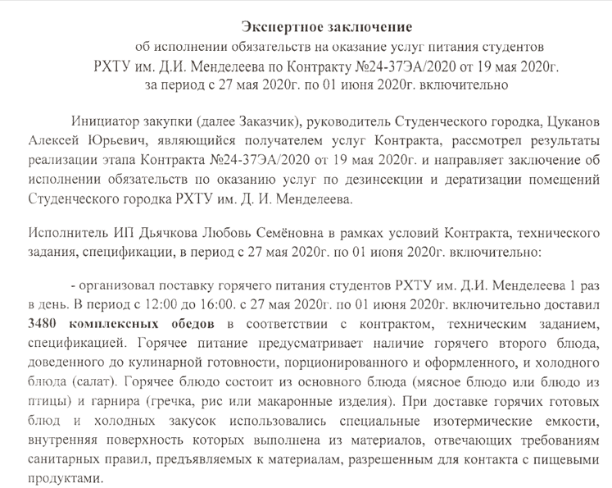

Slide 66
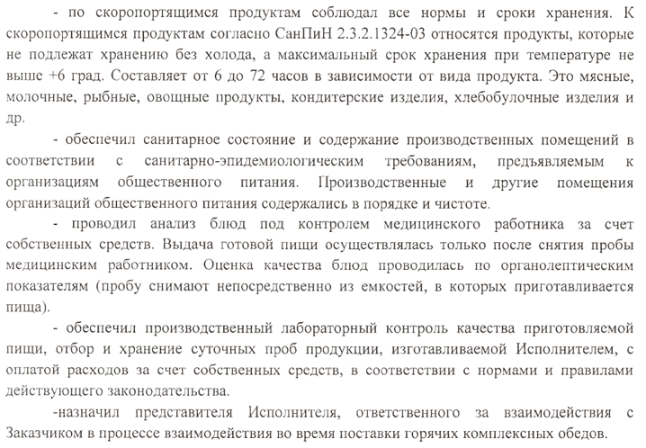

Slide 67
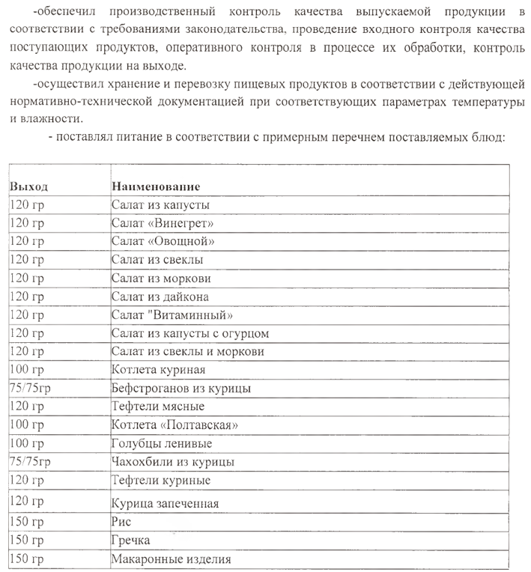

Slide 68
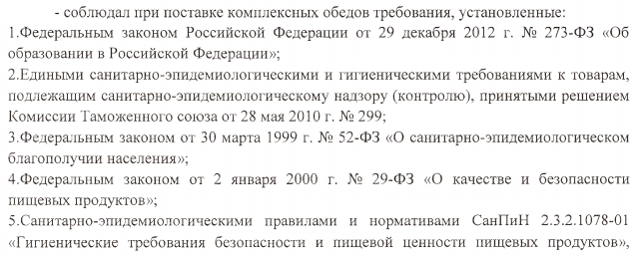
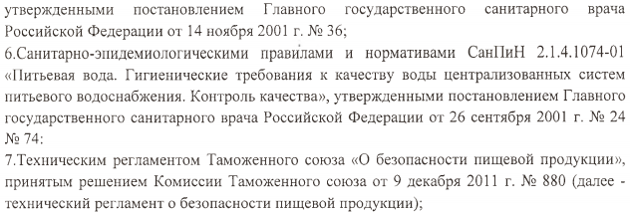

Slide 69
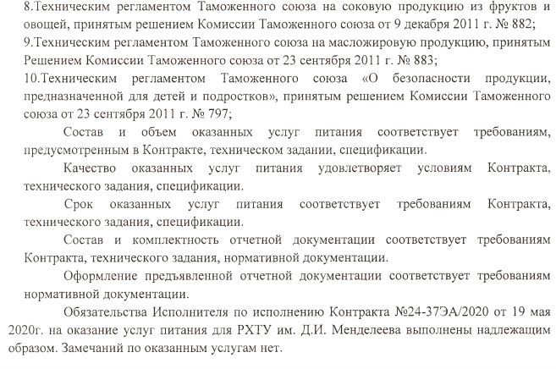

Slide 70
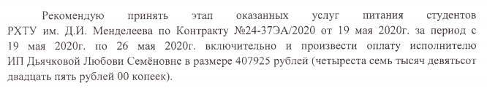

Slide 71
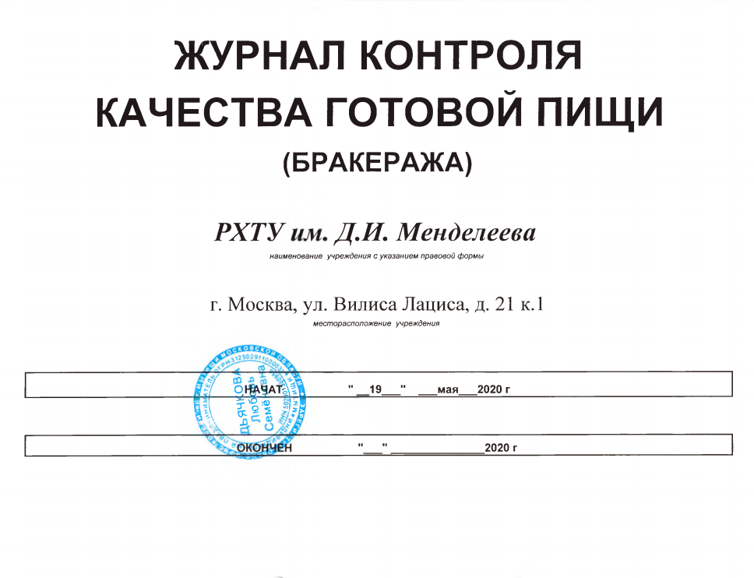

Slide 72
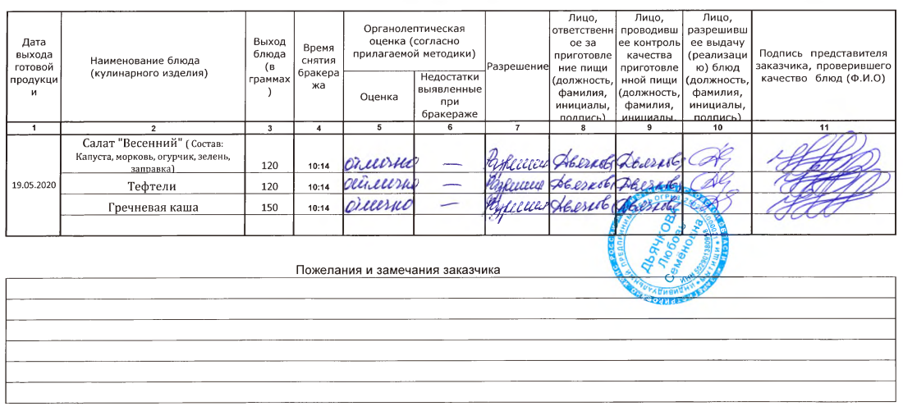

Slide 73




Новые требования СанПиН.

Slide 74
Постановление Главного государственного санитарного врача РФ от 27.10.2020 N 32 "Об утверждении санитарно-эпидемиологических правил и норм СанПиН 2.3/2.4.3590-20 "Санитарно-эпидемиологические требования к организации общественного питания населения"

Slide 75
Утратили силу:
СП 2.3.6.1254-03
СанПиН 2.3.2.1940-05
СП 2.3.6.2202-07
СанПиН 2.3.2.2399-08
СанПиН 2.4.5.2409-08
СП 2.3.6.2820-10
СП 2.3.6.2867-11
СанПиН 2.4.5.2409-08
И многое другое…

Slide 76
Предприятия общественного питания должны проводить производственный контроль, основанный на принципах ХАССП (в английской транскрипции HACCP - Hazard Analysis and Critical Control Points)
В новых правилах не указан четкий перечень журналов, которые обязательны для общепита. Предполагается, что все эти документы разрабатываются в рамках внедрения ХАССП на конкретном предприятии.
В актуализированных правилах учтены новые форматы бизнеса. В частности, кейтеринг, доставка, продажа навынос. Сказано, что такого рода услуги теперь не требуют оформления декларации о соответствии пищевой продукции, как это было ранее.

Slide 77
Ко всем сотрудникам, которые занимаются приготовлением блюд и имеют непосредственный контакт с продуктами и сырьем, требования ужесточились. Теперь они каждый день должны проходить осмотр на наличие гнойничковых заболеваний кожи рук и открытых поверхностей тела. Прежде чем допустить персонал к работе, нужно убедиться в отсутствии признаков инфекционных заболеваний.
В приложениях к СанПиН представлена форма Гигиенического журнала (сотрудники). Ее следует использовать, чтобы фиксировать результаты осмотра и опроса сотрудников.

Slide 78
Для ДОУ:
Дети, нуждающиеся в лечебном и/или диетическом питании, вправе питаться по индивидуальному меню или пищей, принесённой из дома.
Если родители выбрали второй вариант, в детском саду необходимо создать особые условия в специально отведённом помещении или месте. Обязательное требование – оно должно иметь условия для мытья рук, а также столы и стулья по количеству питающихся домашней едой детей. Вместе с тем в помещении должны находиться холодильник и микроволновка.

Slide 79
Для ДОУ:
По новому СанПиН стало необязательным использование специальных обозначений для маркировки кухонного инвентаря. Теперь его можно маркировать любым удобным способом. Главное, чтобы маркировка была чёткой и понятной.
Также, согласно правилам, разделочный инвентарь для готовой и сырой продукции должен обрабатываться и храниться раздельно в производственных цехах (зонах, участках)

Slide 80
Для ДОУ:
Всем работникам пищеблока необходимо выдать по одному халату. Его работники смогут использовать во время посещения санузла, надевая поверх рабочей одежды. Однако в случае, если халата нет, при посещении санузла работники пищеблока по-прежнему обязаны снимать рабочую одежду.
Персоналу, который порционирует блюда, готовит холодные закуски и салаты, необходимо надевать одноразовые перчатки. Нормы выдачи перчаток не регламентированы

Slide 81
Для ДОУ:
Ранее допускалась только раздельная перевозка (транспортирование) продовольственного (пищевого) сырья, полуфабрикатов и готовой пищевой продукции, однако теперь разрешена совместная перевозка, при условии наличия герметической упаковки, а также при соблюдении температурно-влажностных условий хранения и перевозки.
Для предприятий общественного питания, имеющих менее 25 посадочных мест, допускается хранение пищевого сырья и готовой к употреблению пищевой продукции в одном холодильнике при условии их нахождения в закрытых контейнерах и гастроёмкостях.

Slide 82
Для ДОУ:
Допускается обработка продовольственного (пищевого) сырья и изготовление из него кулинарных полуфабрикатов в одном цехе при условии выделения раздельных зон (участков) и обеспечения раздельным оборудованием и инвентарём.

Slide 83
Чернышев Андрей Александрович
Региональный представитель
в Пермском крае
E-mail: a.chernyshev@tektorg.ru
Моб.: +7 (999) 115-03-60
2021

